Slide 1
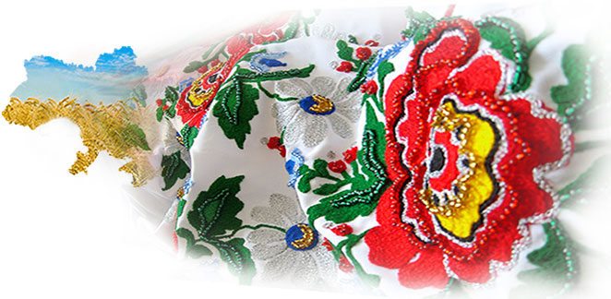
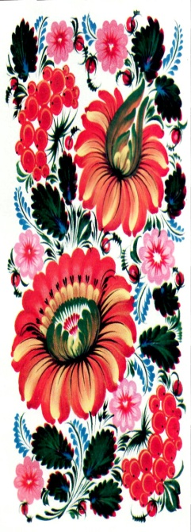
Рослинна символіка української вишиванки
Підготувала:
Людвиченко Надія
Учениця 8 класу
Оливського НВО “ЗОШ І-ІІ ст. дитячий садок”

Slide 2
Рослинні орнаменти на одязі українців демонструють барвистість і багату різноманітність навколишньої рідної природи. Про це свідчать зображення листя і плодів винограду, дуба, хмелю, квітів барвінку, мальви та інших рослин. До рослинних візерунків відноситься і дуже шановане українськими майстринями «дерево життя», яке виконується в стилізованому вигляді. Кожен рослинний орнамент має свою магічну символіку

Slide 3
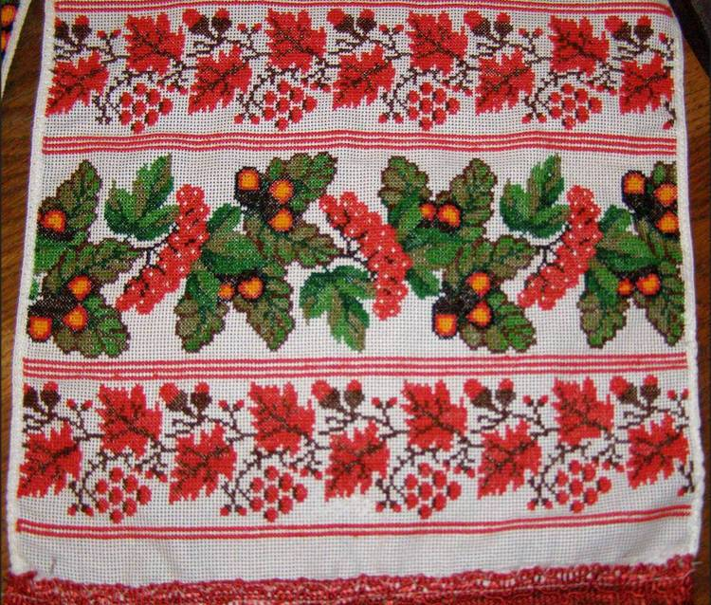
Листя або гілка дуба
Дуб за старовинною слов'янської міфології є священним деревом язичницького бога-громовержця Перуна, тому він символізує чоловічу енергію, життєву силу, активний розвиток.

Slide 4
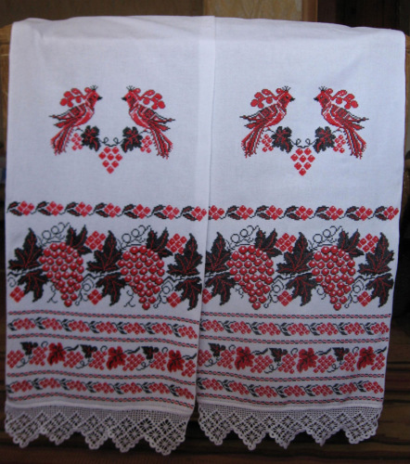
Гілка калини з кетягами ягід
Калина дуже шанована в Україні, її можна назвати символом українського народу. Назва цього невисокого стрункого деревця походить від стародавнього слов'янського слова «коло» - так наші предки називали Сонце. В давнину калина шанувалася як символ вогненної трійці - Сонця, Місяця і зірок. Основою орнаменту з калиною є яскраві червоні ягоди, що нагадують кров, яка символізує безсмертя українського роду.
Часто в українських орнаментах зустрічається поєднання елементів калини та дуба. Такий орнамент надає людині красу, здоров'я, силу, він застосовувався на вишиванках для молодих хлопців, символізуючи життєву енергію роду.

Slide 5
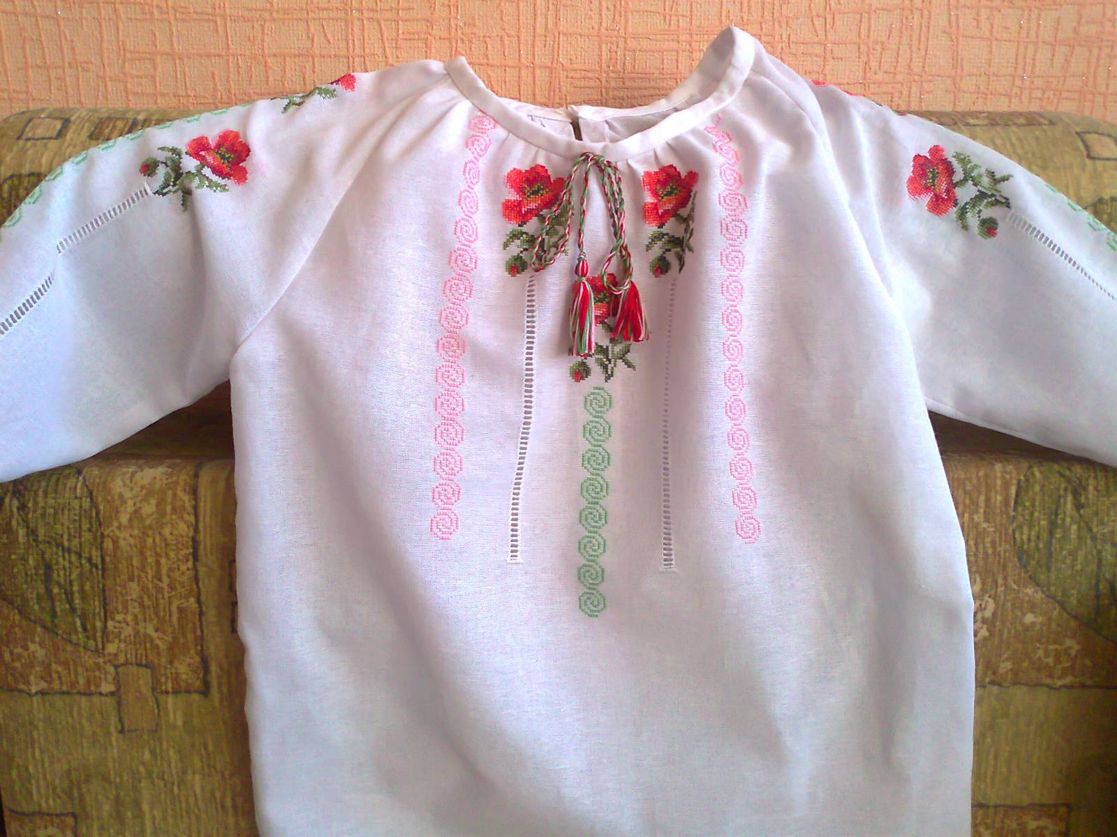
Квітучі маки
Мак вважається надійним оберегом, що захищає від негативних сил і пристріту сім'ю і домашнє господарство. Червоний колір його квіток означає пам'ять про загиблих у боях родичів. Орнамент з маками на вишиванці молодої дівчини може означати, що в її родині є загиблий воїн, пам'ять про якого вона обіцяє зберігати вічно.

Slide 6
Грона винограду на лозі з листям
Такий орнамент дуже популярний у вишивках північній і центральній Україні. Він більше властивий рушникам, але нерідко зустрічається і на вишиванках. Символ винограду позначає красу і радість сімейного життя, щастя від її поповнення.

Slide 7
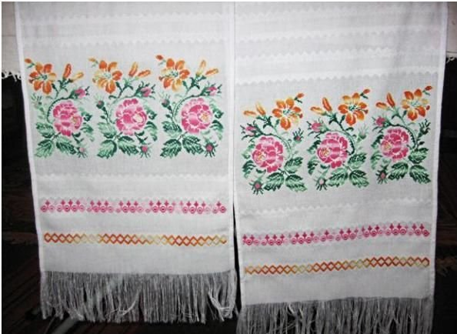
Мальви
Українські сільські дворики вже кілька століть рясніють різнобарвними мальвами. Однак ці квіти прикрашають український побут не так давно, щоб потрапити в давню символіку. Деякі дослідники орнаментів українських вишивок вважають, що цей квітковий мотив порівняно недавній, тому ніяка символіка йому не притаманна, а вишивається він тільки в декоративних цілях. Орнаменти з мальвами вишивають так само, як і інші квіткові орнаменти, тобто у вигляді нескінченного замкнутого вінка, що означає постійне переродження і оновлення життя.

Slide 8
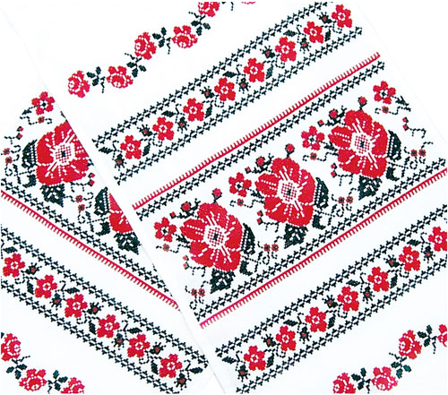
Берегиня
Один з найважливіших орнаментів у вишивках українського народу, присутній майже на всіх обрядових вишиванках і рушниках. Він зображується квітучим деревом, що росте з вазона, тому його називають Деревом Життя. Символізує єдність і взаємозв'язок всіх проявів життя на Землі.

Slide 9
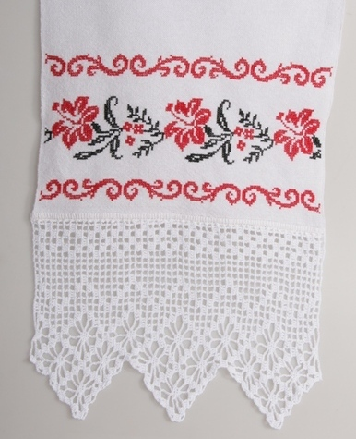
Квіти лілії з бутонами і листям
Орнаменти з ліліями за своїм символічним значенням дуже багатогранні. Лілії символізують чистоту, непорочність, дівочу чарівність. Схема орнаменту складається так, що в ньому проглядаються фігурки пари лебедів - символів кохання і вічної відданості. Візерунки з ліліями завжди включають, крім квіток, ще й бутони, і листя. , Що має символізувати триєдність народження, постійного розвитку та безперервності людського життя. На весільних вишивках у візерунку з ліліями можна бачити хрест, який символізує благословення молодих на щасливий шлюб. Краплі роси над квіткою лілії символізують запліднення.

Slide 10
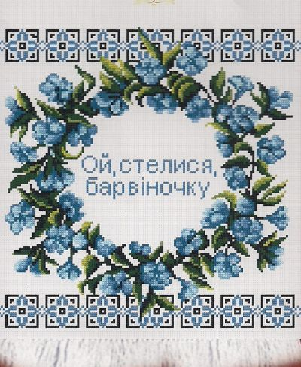
Вінок з барвінку
Використовується для молодіжних вишиванок. Сині квіти на тлі зелених листочків символізують розвиток, юність, енергійність, допомагають у досягненні високих цілей. Цей орнамент вишивають і на весільних шатах і рушниках. Барвінок - кучерява рослина, а в українському фольклорі слово «витися» для юнаків означає готовність до шлюбу.

